Slide 1
Всем детям ровесник
10 июля - 110 лет со дня рождения
Льва Абрамовича Кассиля (1905-1970),
советского писателя.

Slide 2
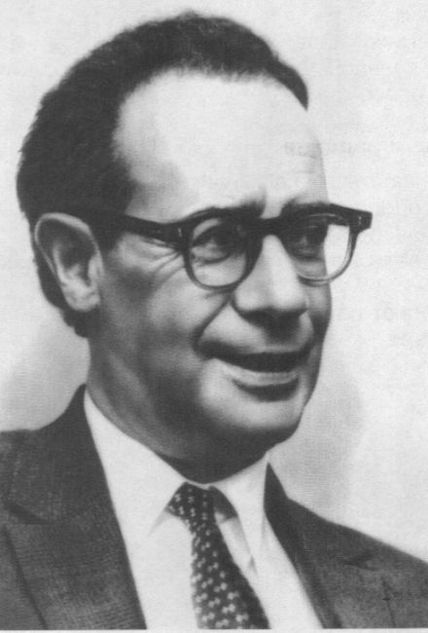
Лев Абрамович Кассиль
Дата рождения: | 10 июля 1905 г.
Место рождения: | Покровская слобода, Саратовская губерния, Российская империя
Дата смерти: | 21 июня 1970 (64 года)
Место смерти: | Москва, РСФСР, СССР
Гражданство (подданство): | СССР
Род деятельности: | детский писатель
Жанр: | повесть, рассказ
Премии:

Slide 3
Музей Л. А. Кассиля открыт 9 ноября 1995 года в городе Энгельсе, на родине писателя.

Slide 4
Вечером 11 октября 1492 года Христофор Колумб, на 68-й день своего плавания, заметил вдали какой-то движущийся свет, Колумб пошел на огонёк и открыл Америку.
Вечером 8 февраля 1914 года мы с братом отбывали наказание в углу. На 12-й минуте братишку, как младшего, помиловали, но он отказался покинуть меня, пока мой срок не истечет, и остался в углу. Несколько минут затем мы вдумчиво и осязательно исследовали недра своих носов. На 4- минуте, когда носы были исчерпаны, мы открыли Швамбранию.

Slide 5
ДОБРО ПОЖАЛОВАТЬ!!!

Slide 6
Первое помещение которое встречает нас. Это восстановленная частичка класса где учился Лев

Slide 7
Все стены музея по максимуму заполнены фотографиями времен молодости писателя. Сверху фото города Энгельса и Саратова.

Slide 8
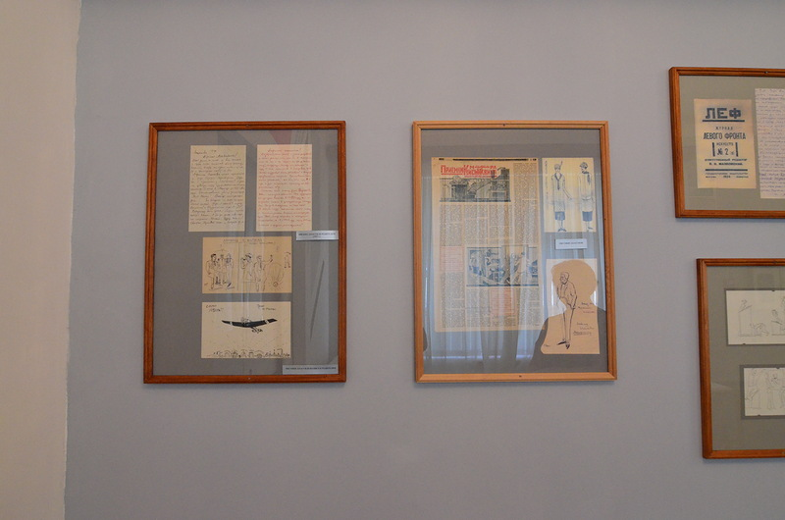
В рамках под стеклом множество писем, черновиков и эскизов. Отрывки журналов, с псевдонимом "Леф". Много всего. Можно отдельно каждую рамку по полчаса изучать.

Slide 9
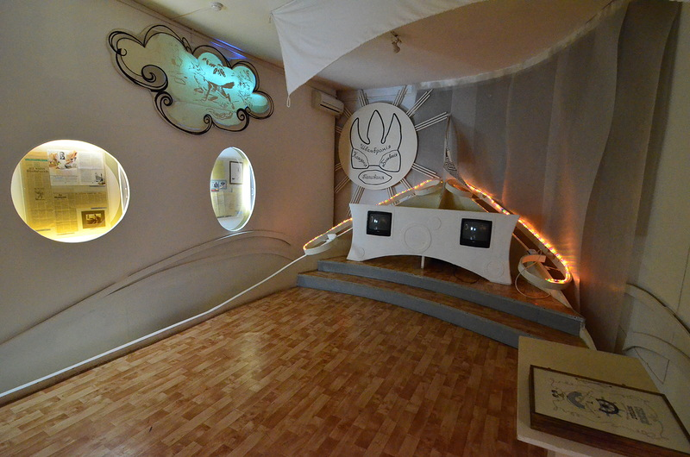
В одной комнате устроили декорации корабля, на котором в детстве Лев с братом фантазировали и путешествовали в Швамбранию

Slide 10
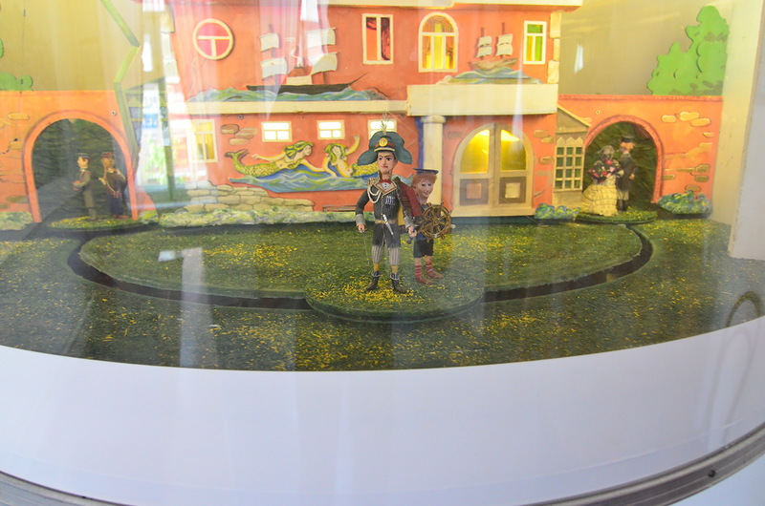
«Музыкальная шкатулка»

Slide 11
ВЫХОД НА ЛЕСТНИЦУ

Slide 12
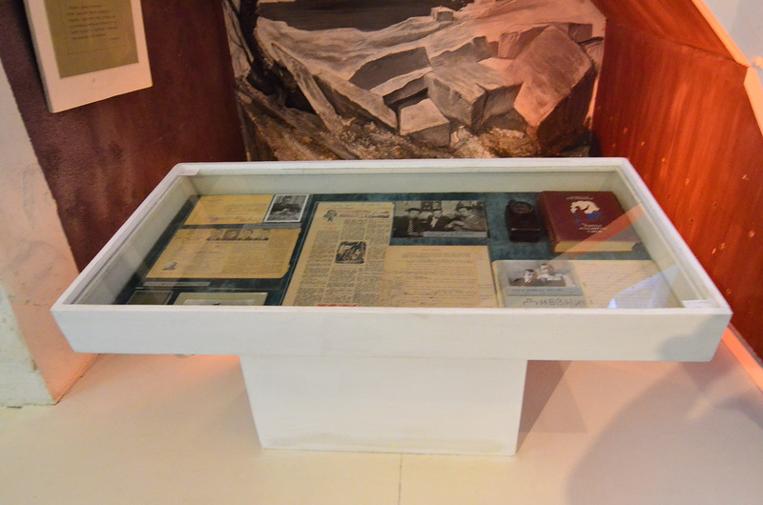
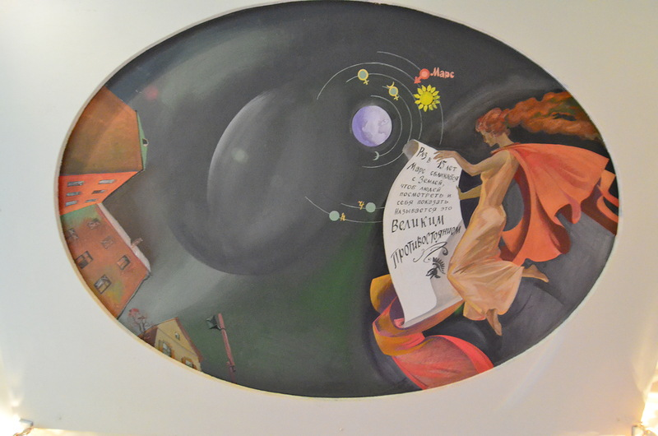
ДИЗАЙН

Slide 13
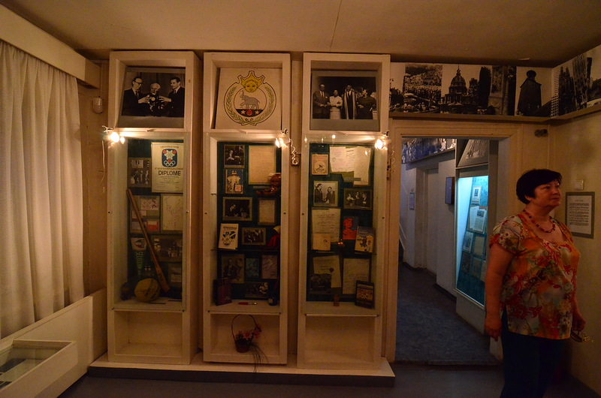
Вырезки из газет и страницы журналов со статьями о Кассиле. Клуб болельщиков.

Slide 14
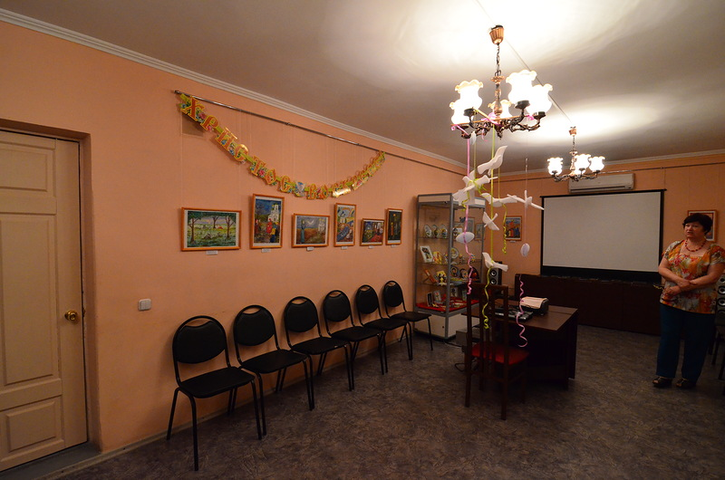
Комната для детей, которых водят туда группами из разных городских школ

Slide 15
В сквере имени Л. Кассиля на Площади Свободы ему установлен памятник.

Slide 16
Спасибо за внимание!
Желаю вам увлекательного путешествия в мир литературных героев Льва Кассиля

